Slide 1
第四节 欧式空间和酉空间
一、定义
设V是R上的线性空间，在V上定义了一个二元函数，称为内积，记为（x，y），满足以下性质：
1)对称性（x，y）=（y，x）；
2)可加性（x+y，z）=（x，z）+（y，z）；
3)齐次性（k x，y）=k（x，y），k为任意实数；
4)非负性（x，x）≥ 0，当且仅当x=0时有（x，x）= 0.
此时称V为欧式空间（有限维或无限维）
注：欧式空间的子空间仍是欧式空间

Slide 2
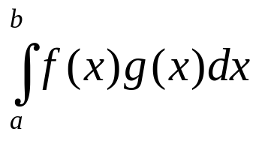
注：（x，y+z）=（y+z，x）=（y，x）+（z，x）=（x，y）+（x，z）
（x，ky）=（ky，x）=k（y，x）= k（x，y）
即：内积对两个变量都满足线性性质.
例：在R ^{n}中，取x =(x₁,…, x_{n} )^{T} ，y =( y₁, …, y_{n} ) ^{T} ，
令 (x，y)= x₁ y₁ +…+ x_{n} y_{n} 易验证满足内积四
个 条件，故为欧氏空间，仍记为R ^{n}.
例： f, g∈ C [a，b]，令 （f, g）= , 则C [a，b]为欧氏空间.

Slide 3

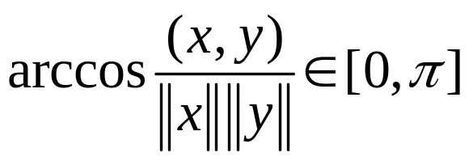
定义：非负实数 称为x的长度（模），记为 ||x||. 欧氏空间中有：
1)||k x|| = |k| ||x||;
2)||x+y||²+||x-y||² = 2（||x||²+||y||²）平行四边形公式
3)|（x，y）|≤||x||•||y|| 柯西公式
4)||x+y|| ≤ ||x||+||y|| 三角不等式
注：由柯西公式引入两个非零向量的夹角:
<x，y> =

Slide 4

二、正交性
在欧式空间中，如果（x，y）= 0，则称x与y正交（垂直）， 记为 x ⊥ y.
注： x ⊥ y y ⊥ x， 0与任何向量正交.
x ⊥ y ||x+y||² = ||x||²+||y||² 勾股定理，可以推
广到一般情形.
定义：n维欧式空间中一组非零的向量，如果它们两两正交，就称为一组正交向量组，正交向量组是线性无关的，所以个数不会超过n.

Slide 5
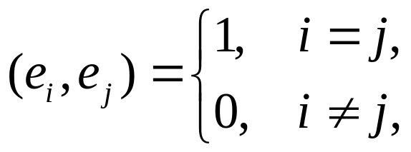
定义：n维欧式空间中,由n个向量组成的正交向量组称为正交基. 由单位向量组成的正交基称为标准正交基.
注：1）将一组正交基单位化即可得到标准正交基.
2)设e_1,…,e_n为标准正交基，则
其度量阵为I_n（单位矩阵）
3）在单位正交基下，内积运算变的简单：
设 x=x_1e_1+…+x_ne_n, y=y_1e_1+…+y_ne_n
则（x，y）=x_1y_1+…+x_ny_n = X^{T}Y

Slide 6
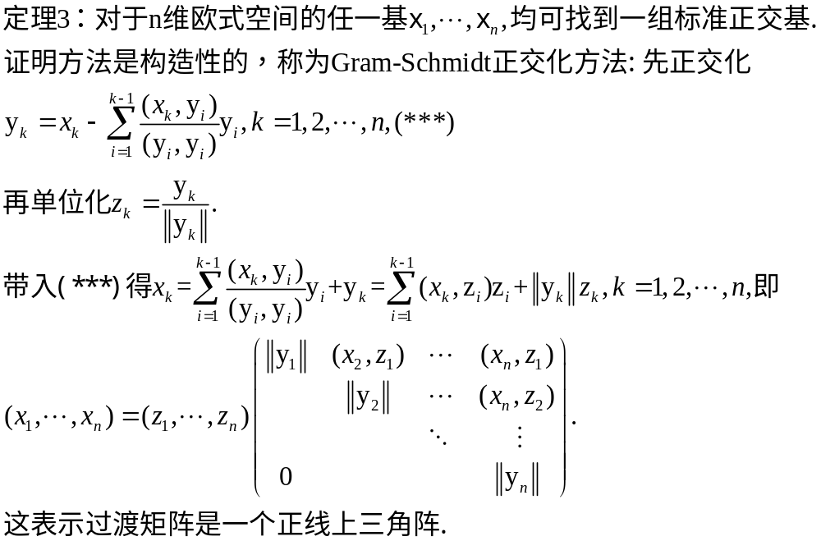

Slide 7
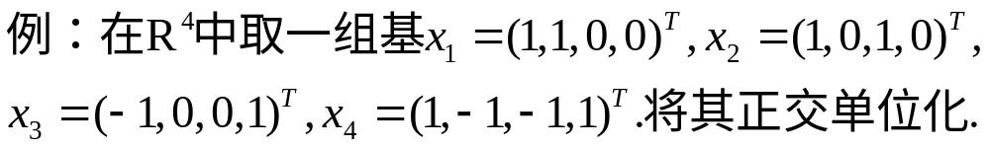

Slide 8
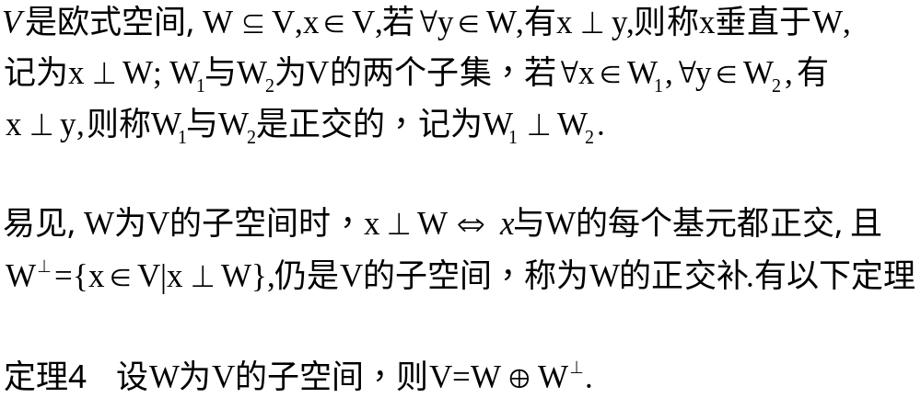
正交直和分解：

Slide 9
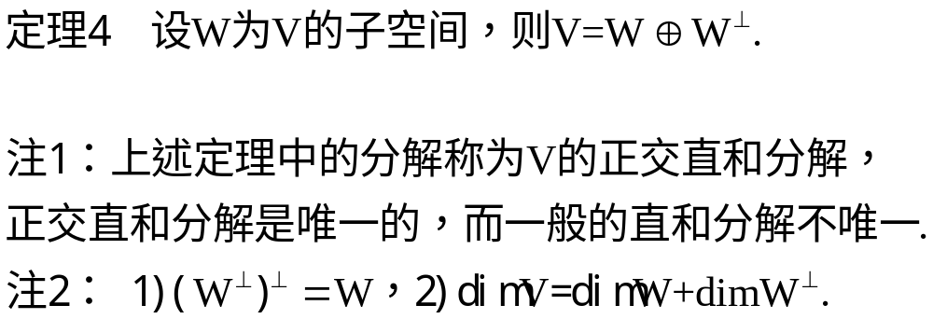

Slide 10
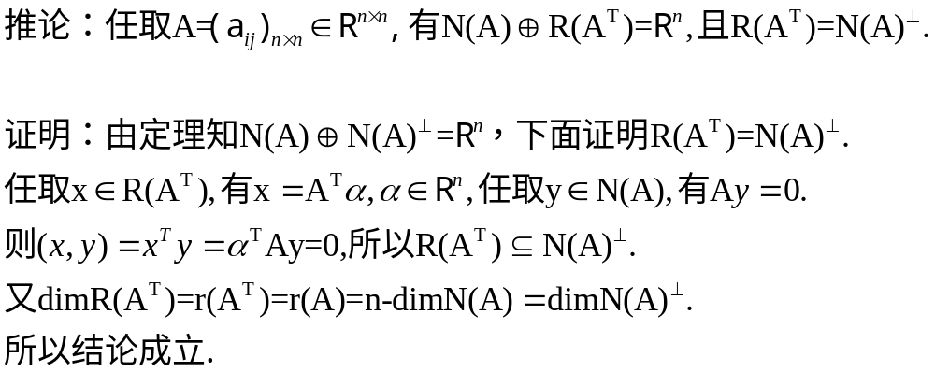

Slide 11
三、正交变换与正交矩阵
正交变换：欧式空间中的线性变换T称为正交变换，如果它保持向量的内积不变，即 对任意的V中的x与y， T（x，y）= （Tx， Ty） =（x，y）.

Slide 12
定理：V是欧式空间，T ∈L（V，V），以下命题等价：
1）T是正交变换
2）T保持长度不变，即 ||T x||=||x||.
3）如果e_1,…,e_n为标准正交基，则Te_1,…,Te_n为标准正交基.
4）T在V的任一标准正交基下的矩阵为正交矩阵.
注：如果A^{T}A=AA^{T}=I，称A为正交矩阵，正交矩阵满足性质：
(a) A 为非奇异阵， |A|= ±1
(b) A ⁻¹⁼ A ^{T}，都为正交阵
(c)正交阵的乘积仍为正交阵
(d)A的特征值的模为1

Slide 13
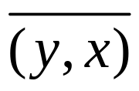
四、酉空间简介
定义：设V是C上的线性空间，在V上定义了一个二元函数（值为复数），称为内积，记为（x，y），满足以下性质：
共轭对称性（x，y）= ；
可加性（x+y，z）=（x，z）+（y，z）；
齐次性（k x，y）=k（x，y），k为任意复数；
非负性（x，x）≥ 0，当且仅当x=0时有（x，x）= 0.
此时称V为酉空间（有限维或无限维）

Slide 14
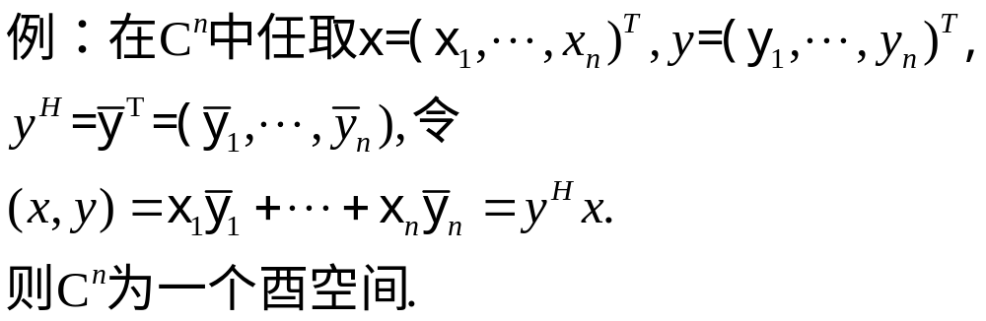

Slide 15
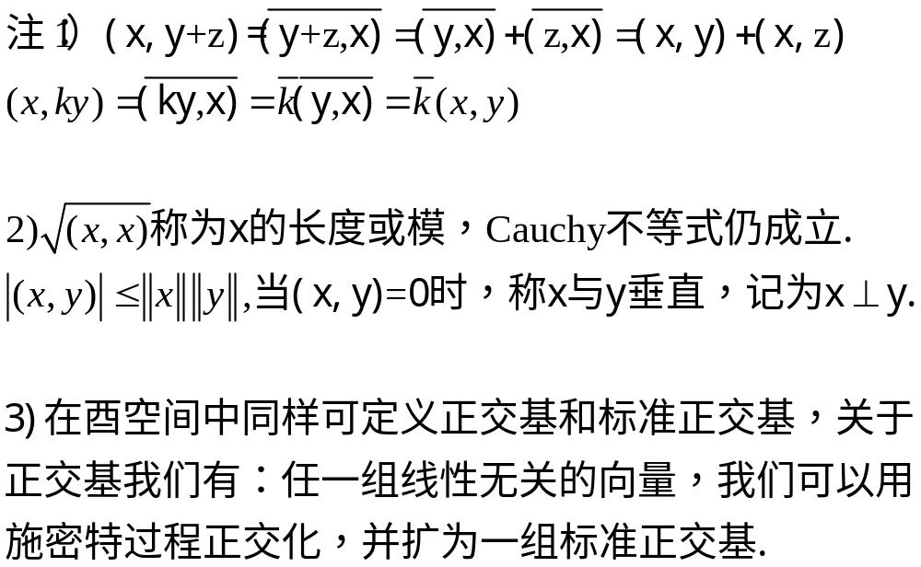

Slide 16
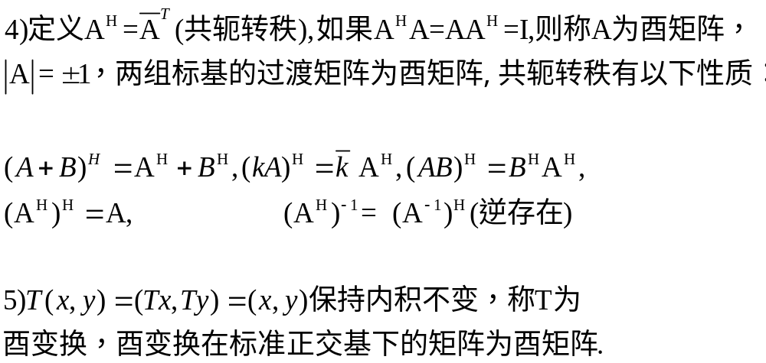

Slide 17
